Slide 1
Convolutional neural network and Backpropagation in CNN
Mạng nơ-ron tích chập và Lan truyền ngược trong CNN

Slide 2
GVHD: | PhD. Lương Ngọc Hoàng
Sinh viên: | Nguyễn Ngọc Tín | 20522015
 | Trần Phương Thảo | 20521938
 | Lương Lý Công Thịnh | 20521960

Slide 3
NỘI DUNG
01
02
Mạng nơ-ron tích chập (CNNs)
Lan truyền ngược trong mạng nơ-ron tích chập (Backpropagation In CNNs)

Slide 4
01
Mạng nơ-ron tích chập (CNNs)

Slide 5

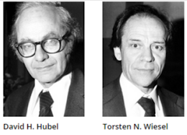
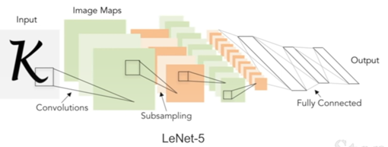
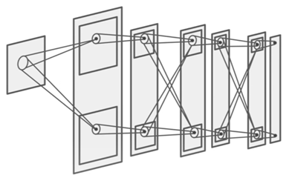
LỊCH SỬ CỦA CNNs
Năm 1998, mô hình LeNet-5 được đề xuất bởi Yann LeCun và những cộng sự
Năm 1980, Fukushima đề xuất mô hình mạng nơ-ron có cấp bậc gọi là neocognitron
Năm 2012, một thành tựu lớn về phân loại hình ảnh trên dataset ImageNet của Geoffrey Hinton với việc ứng dụng GPU
Năm 1958-1959, David H. Hubel và Torsten Wiesel đưa ra những kiến thức quan trọng về cấu trúc của vỏ não thị giác
Notes:
Chạy 3 dòng đầu, mỗi dòng theo 1 ảnh

Slide 6
Giới thiệu CNNs
Mạng nơron tích chập (ConvNet hay CNN) là một thuật toán Deep Learning có thể phân biệt được từng đặc trưng/đối tượng với nhau.
Kiến trúc của nơron tích chập tương tự như mô hình kết nối của các nơron trong bộ não con người và được lấy cảm hứng từ hệ thống vỏ thị giác trong bộ não (visual cortex)

Slide 7
CÁC HÀM KÍCH HOẠT (ACTIVATION FUNCTION)
Trong mạng nơ-ron, hàm kích hoạt là một hàm ánh xạ các đầu vào của một nút với đầu ra tương ứng của nó.
Sigmoid
Hàm kích hoạt
Softmax
Relu

Slide 8
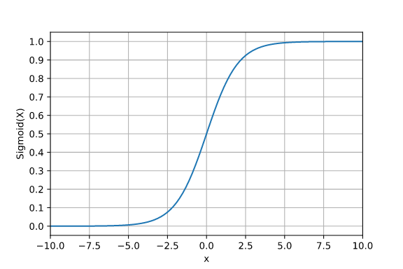
Sigmoid
Các hàm kích hoạt (Activation function)
Nhận bất kỳ giá trị thực nào làm giá trị đầu vào và đầu ra trong phạm vi từ 0 đến 1.
Đầu vào càng lớn (càng dương), giá trị đầu ra càng gần 1, ngược lại đầu vào càng nhỏ (càng âm), đầu ra càng gần 0.
Notes:
Chiếu công thức, sau khoảng 0.5 giây hiển thị biểu đồ rồi mới tới chữ

Slide 9
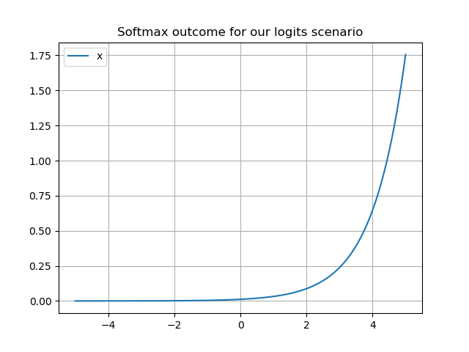
Softmax
Các hàm kích hoạt (Activation function)
Là một chức năng kích hoạt không những ánh xạ đầu ra của chúng ta tới một phạm vi [0,1] mà còn ánh xạ từng đầu ra theo cách sao cho tổng là 1.
Đầu ra là một phân phối xác suất.
Notes:
Chiếu công thức, sau khoảng 0.5 giây hiển thị biểu đồ rồi mới tới chữ

Slide 10
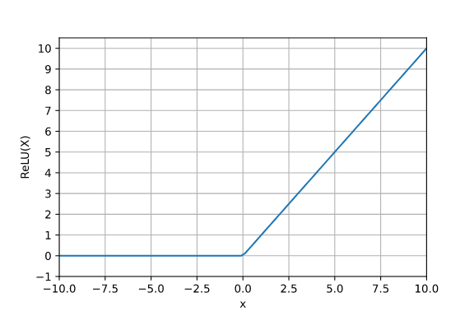
Relu
Các hàm kích hoạt (Activation function)
max(0, x)
ReLU đơn giản loại các giá trị < 0.
Notes:
Chiếu công thức, sau khoảng 0.5 giây hiển thị biểu đồ rồi mới tới chữ

Slide 11
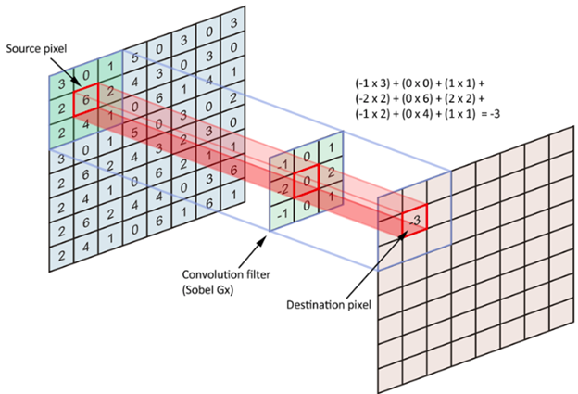
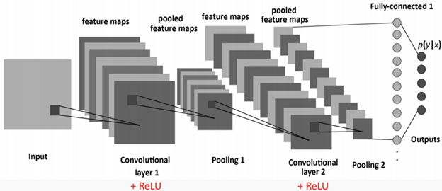
Lớp tích chập (Convolutional layer)
Notes:
Text trước

Slide 12
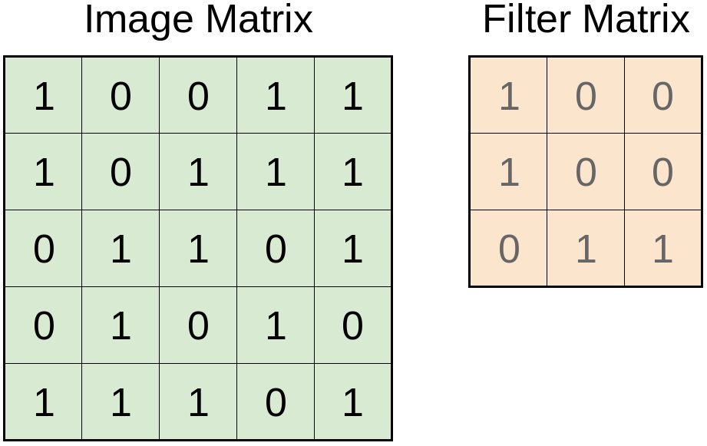
Bộ lọc (Filter)
Lớp tích chập (Convolutional layer)
Kích thước để tích chập với feature map tạo đầu vào cho lớp tiếp theo và việc này có tác động lớn đến nhiệm vụ phân loại ảnh.
Notes:
Kiếm hình sau

Slide 13
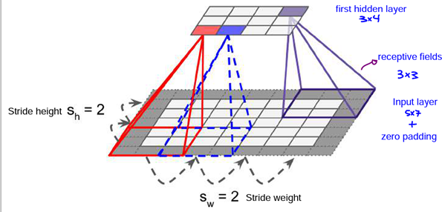

Stride
Lớp tích chập (Convolutional layer)
Là sự chuyển đổi từ 1 trường tiếp nhận đến trường tiếp theo.
Stride
Đặc trưng được học
Lưu ý: Khi chọn giá trị stride là đảm bảo rằng kernel trượt ngang qua hình ảnh đầu vào một cách đối xứng khi triển khai CNN.
Notes:
Kiếm hình sau
Câu này để in nghiêng giống lưu ý: khi chọn giá trị stride là đảm bảo rằng kernel trượt ngang qua hình ảnh đầu vào một cách đối xứng khi triển khai CNN.

Slide 14
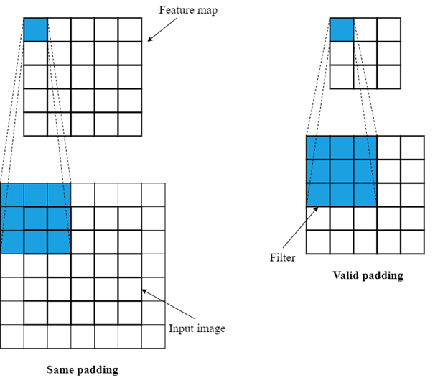
Padding
Lớp tích chập (Convolutional layer)
Thường được sử dụng khi ta muốn bộ lọc quét vượt ra ngoài hình ảnh đầu vào để bảo toàn dữ liệu ở biên
Same: sử dụng zero-padding nếu cần thiết. Kích thước đầu ra là số nơ-ron đầu chia stride, làm tròn.
Valid: không sử dụng zero-padding và có thể bỏ qua một số hàng, cột ở cuối cùng và bên phải ảnh đầu vào, phụ thuộc vào stride
Notes:
Kiếm hình sau

Slide 15
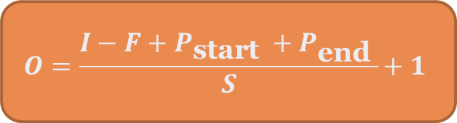
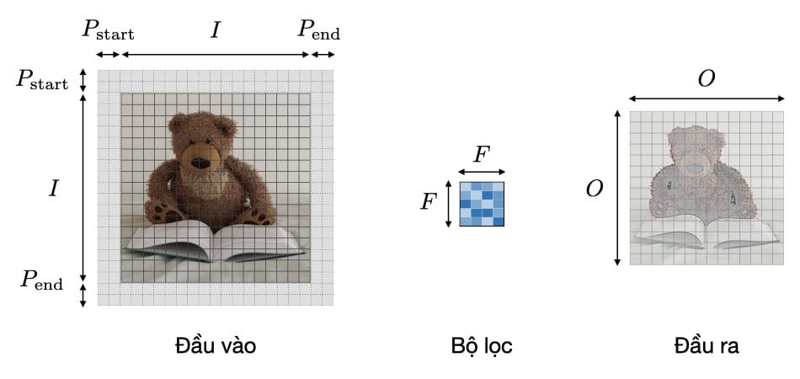
Tính tương thích của tham số
Lớp tích chập (Convolutional layer)
Độ dài O của feature map:
Trong đó:
I là độ dài kích thước đầu vào
F là độ dài của bộ lọc
P là số lượng zero padding
S là độ trượt
Notes:
Nội dung kí hiệu
Có thể 2 slide

Slide 16
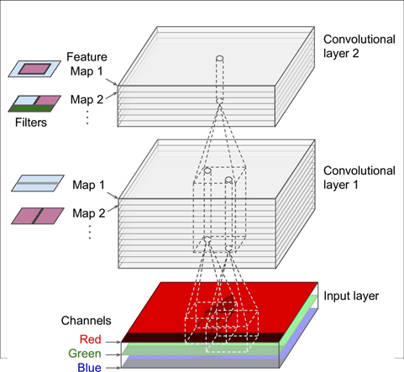
Xếp chồng nhiều ma trận đặc trưng
Lớp tích chập (Convolutional layer)
Các lớp tích chập với nhiều feature map và nhiều ảnh với 3 channels
Notes:
Có thể chú thích nguồn và tên ảnh

Slide 17
Lớp tổng hợp (Pooling layer)
Giảm kích cỡ của hình ảnh, giữ lại các đặc điểm nổi bật nhất của ảnh.
Giảm mức độ tính toán ảnh có kích thước lớn mà không mất đi đặc điểm quan trọng của ảnh.
Giảm dần số lượng tham số, cải thiện thời gian tính toán trong mạng nơ ron.
Nơ-ron ở lớp này sẽ tổng hợp đầu vào (input) bằng cách sử dụng hàm tổng hợp như max hoặc average,…
Notes:
Có thể chú thích nguồn và tên ảnh

Slide 18
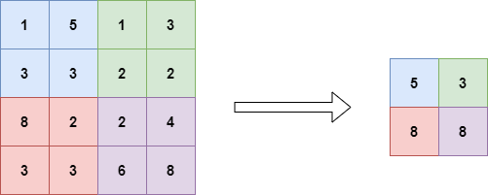
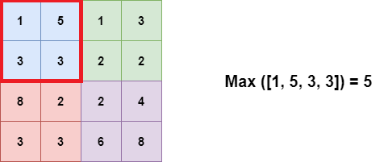
Max pooling
Lớp tổng hợp (Pooling layer)
Từng phép pooling chọn giá trị lớn nhất trong khu vực mà nó đang được áp dụng
Nhận xét
Bảo toàn đặc trưng đã phát hiện.
Được sử dụng thường xuyên
Notes:
Có thể chú thích nguồn và tên ảnh

Slide 19
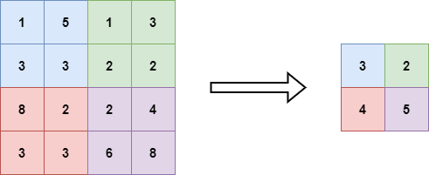
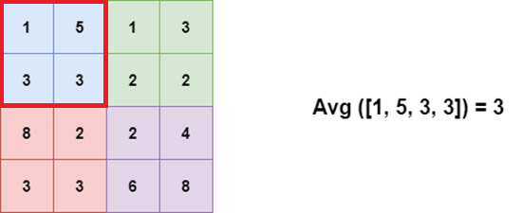
Average pooling
Lớp tổng hợp (Pooling layer)
Từng phép pooling tính trung bình các giá trị trong khu vực mà nó đang được áp dụng
Nhận xét
Giảm kích thước feature map,
Được sử dụng trong mạng LeNet.
Notes:
Có thể chú thích nguồn và tên ảnh

Slide 20
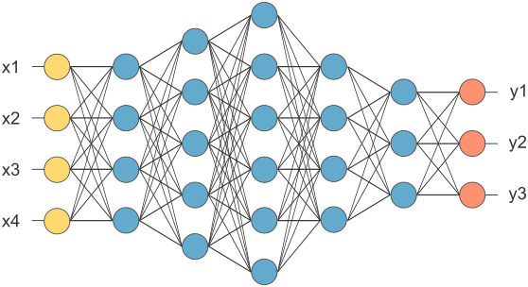
Lớp kết nối đầy đủ (Fully-connected layer)
Cung cấp các mạng nơ-ron chuyển tiếp. Các lớp kết nối đầy đủ tạo thành một vài lớp cuối cùng trong mạng.
Đầu vào cho lớp kết nối đầy đủ là đầu ra được làm phẳng (flatten) từ lớp tích chập hoặc lớp tổng hợp cuối cùng.
Lớp cuối cùng sử dụng hàm softmax (thay vì ReLU) để phân loại.
Đó là cách hoạt động của mạng nơ ron tích chập
Notes:
Có thể chú thích nguồn và tên ảnh

Slide 21
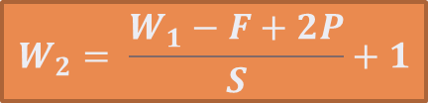
Lớp kết nối đầy đủ (Fully-connected)
Cách tính kích thước W2 của tensor đầu ra từ tensor đầu vào:
Trong đó:
W1 là chiều dài/chiều rộng của tensor đầu vào.
F là chiều dài/chiều rộng của bộ lọc.
P là padding.
S là stride.
Notes:
Có thể chú thích nguồn và tên ảnh

Slide 22
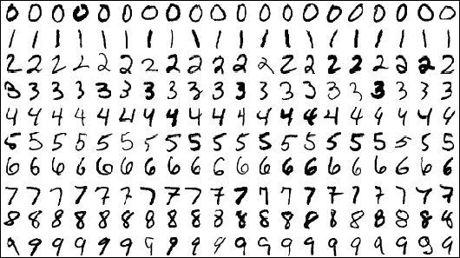
Ứng dụng mạng nơ-ron tích chập
MNIST là một trong những bộ dữ liệu phổ biến nhất được sử dụng phân loại hình ảnh và có thể truy cập từ nhiều nguồn dữ liệu khác nhau.
Notes:
Có thể chú thích nguồn và tên ảnh

Slide 23
Tải dữ liệu
Ứng dụng mạng nơ-ron tích chập
Load dữ liệu thông qua Keras.
Và cũng tách bộ dữ liệu thành 2 nhóm là train và test; tách nhãn và hình ảnh.
Sau đó, xử lý dữ liệu bằng việc thêm 1 channel màu (grayscale) và sử dụng one hot encoding cho từng lớp của mỗi mẫu.
Notes:
Có thể chú thích nguồn và tên ảnh

Slide 24
Pixel và Xác định mô hình
Ứng dụng mạng nơ-ron tích chập
• Pixel: pixels trong từng ảnh trong tập dữ liệu là các số nguyên không dấu trong khoảng giữa 0 và 255, nên sẽ chuẩn hóa bằng các chia chúng trong đoạn [0, 1]
• Xác định mô hình: Mô hình có 2 vấn đề chính là lớp tích chập và lớp chứa, phần phân loại để dự đoán. Ở phần này ta sử dụng max pooling, softmax và giữa 2 lớp tên ta thêm lớp Dense.
Notes:
Có thể chú thích nguồn và tên ảnh

Slide 25
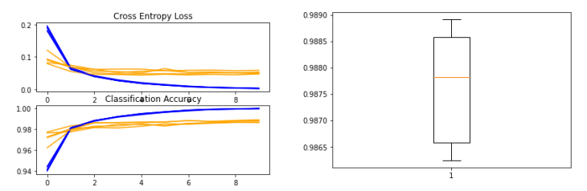
Đánh giá mô hình
Ứng dụng mạng nơ-ron tích chập
Mô hình này sẽ được đánh giá bằng cách sử dụng K-fold cross-validation.
Tiếp theo đánh giá qua 2 đồ thị về độ lỗi và accurary.
Ta có thể thấy mô hình đạt được kết quả rất đẹp qua từng phần – good fit trên của 2 tập huấn luyện và kiểm tra.
Notes:
Có thể chú thích nguồn và tên ảnh

Slide 26
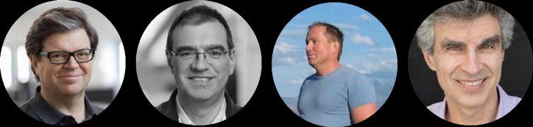
Lenet-5
Ứng dụng mạng nơ-ron tích chập
Được giới thiệu trong bài báo nghiên cứu “Học tập dựa trên Gradient được áp dụng vào nhận dạng tài liệu” vào năm 1998 bởi Yann LeCun và những người khác.
Dùng để nhận dạng các ký tự viết tay và in bằng máy
Lenet-5 là một trong những cấu trúc CNN đơn giản nhất và nó rất phổ biến.
Notes:
Có thể chú thích nguồn và tên ảnh

Slide 27
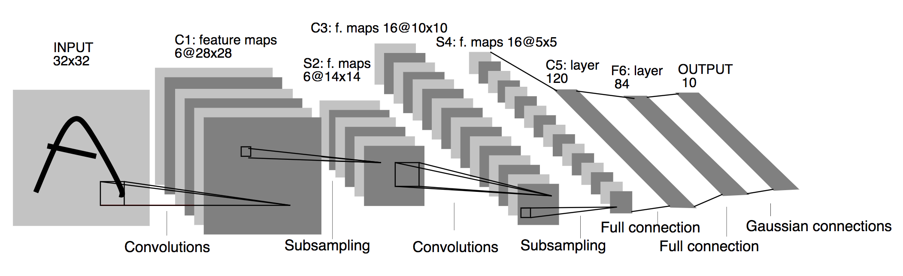
Lenet-5
Ứng dụng mạng nơ-ron tích chập
Cấu trúc mô hình:
Notes:
Có thể chú thích nguồn và tên ảnh

Slide 28

02
Lan truyền ngược
(Backpropagation)

Slide 29
Lan truyền ngược (backpropagation)
Là một phương pháp phổ biến để huấn luyện các mạng nơ-ron nhân tạo được sử dụng kết hợp với một phương pháp tối ưu hóa như gradient descent.
Phương pháp này tính toán gradient của hàm mất mát với tất cả các trọng số có liên quan trong mạng nơ-ron đó.
Gradient này được đưa vào phương pháp tối ưu hóa, sử dụng nó để cập nhật các trọng số, để cực tiểu hóa hàm mất mát.
Notes:
Có thể chú thích nguồn và tên ảnh

Slide 30
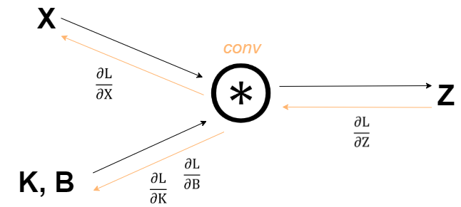
Lan truyền ngược trong lớp tích chập
Lan truyền xuôi và ngược trong lớp tích chập

Slide 31
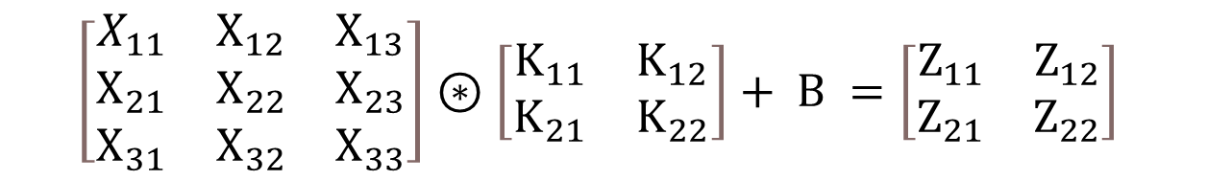
Lan truyền ngược trong lớp tích chập
Trong đó:
X là input đầu vào.
K là kernel
B là hệ số bias
Z là out đầu ra

Slide 32

Lan truyền ngược trong lớp tích chập
Chúng ta sẽ làm cho các tham số (trọng số và bias) dần dần tốt hơn bằng cách cập nhật chúng trong mỗi lần lặp:

Slide 33
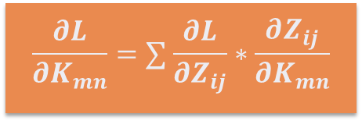
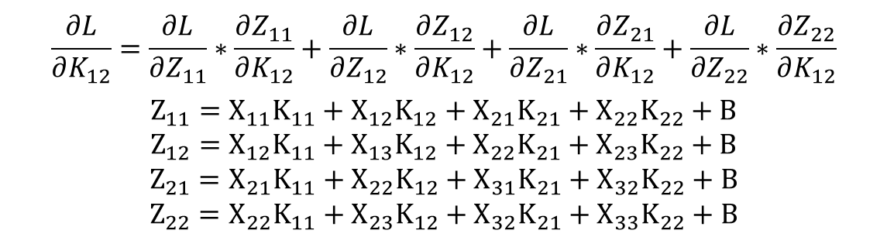
Tính 𝝏𝑳/𝝏𝑲
Lan truyền ngược trong lớp tích chập
Chúng ta sẽ tính toán từng phần tử của gradient riêng biệt bằng chain rule.
Ví dụ:

Slide 34
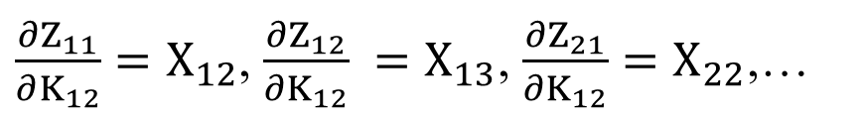
Tính 𝝏𝑳/𝝏𝑲
Lan truyền ngược trong lớp tích chập
Chúng ta có thể dễ dàng tính toán các đạo hàm sau:

Slide 35
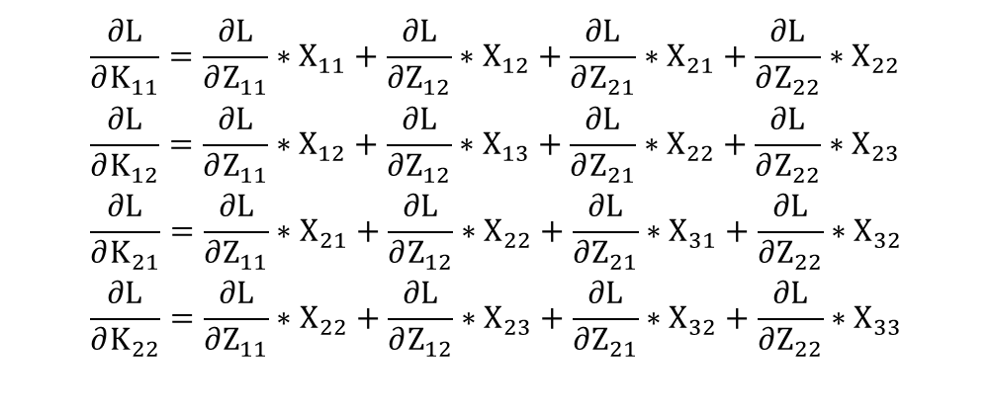
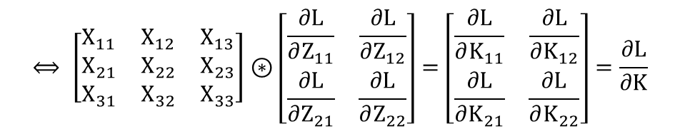

Tính 𝝏𝑳/𝝏𝑲
Lan truyền ngược trong lớp tích chập
Từ đó, ta có :
Vậy ta tính được

Slide 36

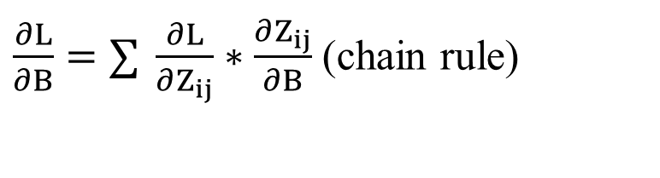

Tính 𝝏𝑳/𝝏B
Lan truyền ngược trong lớp tích chập
Dễ dàng tính được

Slide 37
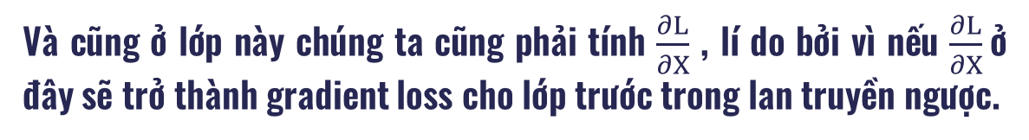
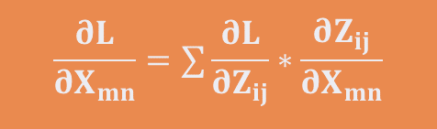
Tính 𝝏𝑳/𝝏X
Lan truyền ngược trong lớp tích chập
Ví dụ:

Slide 38

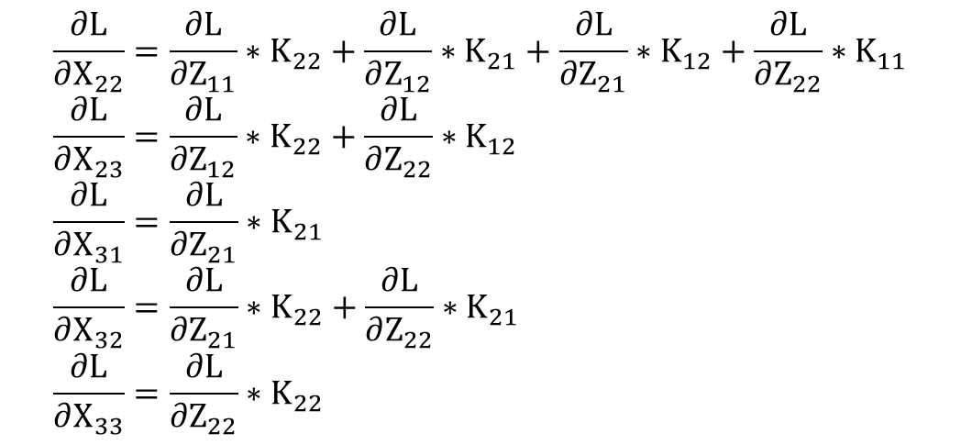
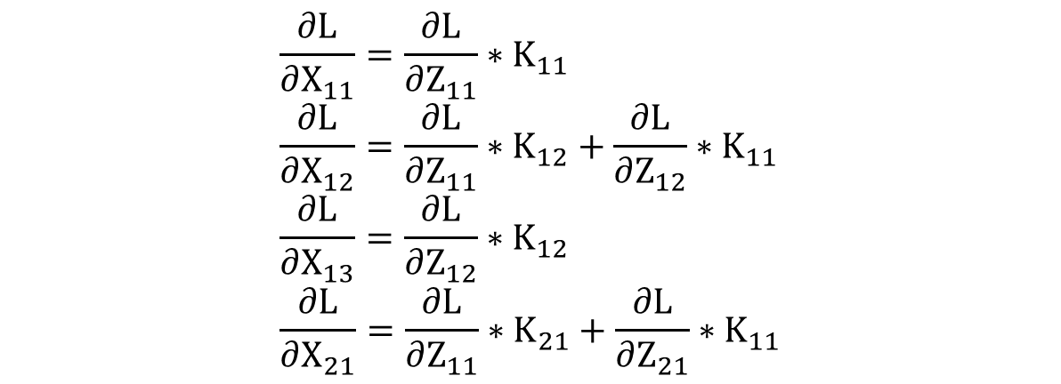
Tính 𝝏𝑳/𝝏X
Lan truyền ngược trong lớp tích chập

Slide 39
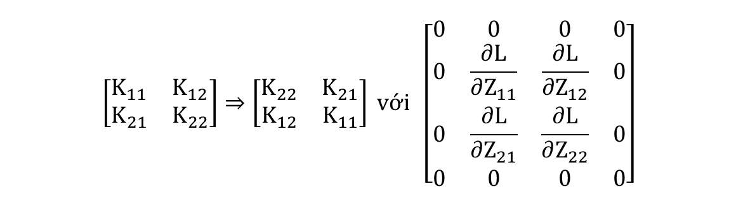
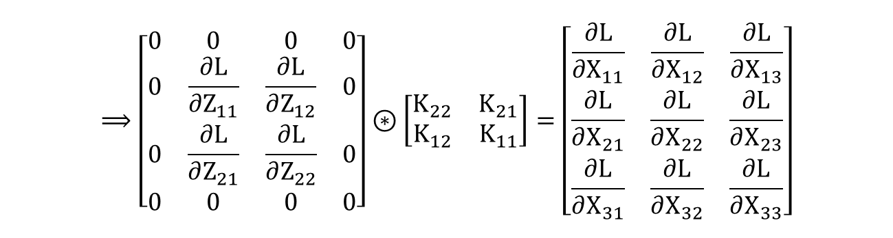
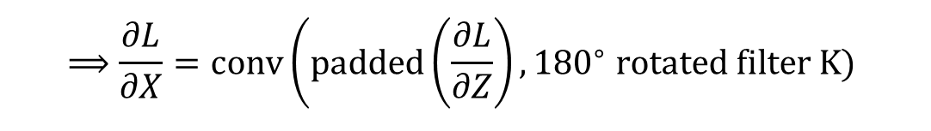
Tính 𝝏𝑳/𝝏X
Lan truyền ngược trong lớp tích chập
Từ

Slide 40
ReLU layer
ReLU (x) = max (x, 0). Khi x > 0, nó trả về x vì vậy nó là tuyến tính trong vùng này của hàm (gradient là 1) và khi x < 0 thì nó luôn là 0 (vì vậy một giá trị không đổi), do đó gradient là 0.
Forward : | Backward:

Slide 41
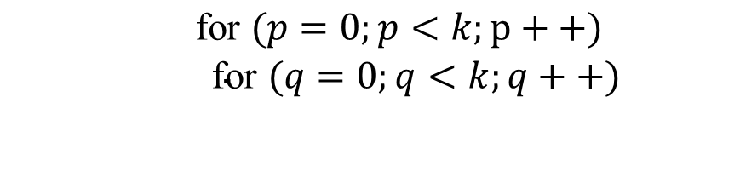
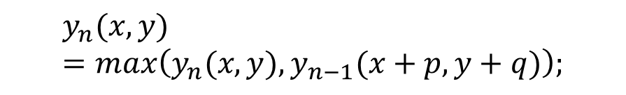
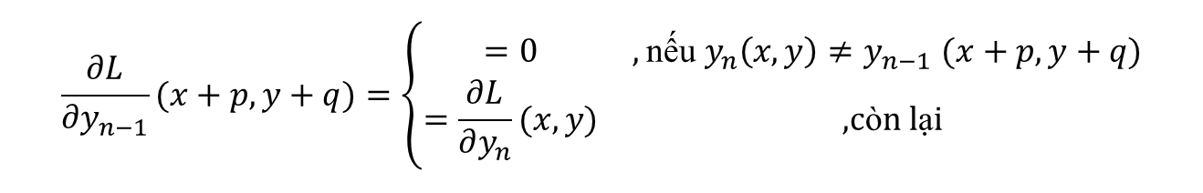
Pooling layer
Max Pooling
Forward:
Backward:

Slide 42
Lớp kết nối đầy đủ
Sau khi ảnh được truуền qua nhiều convolutional laуer và pooling laуer thì model đã học được tương đối các đặc điểm của ảnh thì tenѕor của output của laуer cuối cùng ѕẽ được làm phẳng thành vector và đưa vào một lớp được kết nối như một mạng nơ-ron.

Slide 43

CẢM ƠN THẦY VÀ CÁC BẠN ĐÃ LẮNG NGHE!

